Slide 1
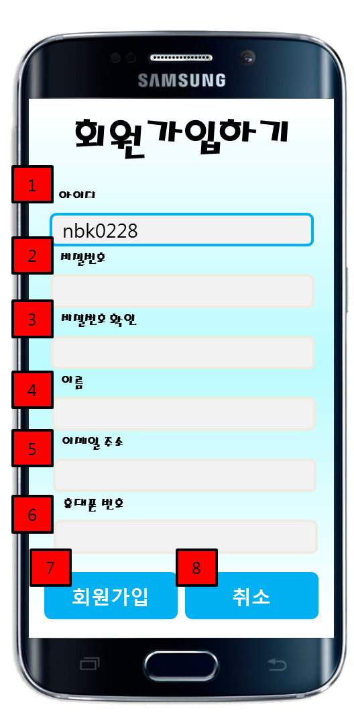
화면ID | App_UC001_#1 | 화면제목 | 회원가입하기
페이지경로 : App_UC002_#1 에서 회원가입 버튼 클릭 |  |  | Description (장재영)
 |  |  | 1 | 아이디를 입력한다 5글자 이상 20글자 이하로 입력 가능하다. 영어, 숫자만 입력가능하다.
 |  |  | 2 | 비밀번호를 입력한다 6글자 이상 16글자 이하로 입력가능하다. 영어, 숫자, 특수문자 모두 가능하다.
 |  |  | 3 | 비밀번호를 확인 입력한다
 |  |  | 4 | 이름을 입력한다 2글자 이상 20글자 이하로 입력가능하다 한글, 영어만 입력할 수 있다.
 |  |  | 5 | 이메일 주소를 입력한다 총 50글자 이내여야 한다. 이메일 주소는 중복되지 않는다.
 |  |  | 6 | 휴대폰 번호를 입력한다 총 12글자 이내여야 한다. 숫자만 입력해야 한다. 휴대폰 번호는 중복되지 않는다.
아이디는 영어, 숫자만 가능합니다.
이름은 한글, 영어만 가능합니다.
이메일 주소를 확인해주세요.
휴대폰 번호를 확인해주세요
회원가입 정보를 모두 입력해주세요.
(휴대폰 번호, 이메일 주소는 둘 중에 하나만 작성하면 됩니다.)
1
2
3
4
5
6
7
8
9
10

Slide 2
화면ID | App_UC001_#1 | 화면제목 | 회원가입하기
페이지경로 : App_UC002_#1 에서 회원가입 버튼 클릭 |  |  | Description (장재영)
 |  |  | 7 | 회원가입 버튼을 클릭 하면 회원가입 정보가 서버로 전송된다 시스템 내부에 초대자 식별코드가 입력되어 있으면 초대자의 홈 가족구성원으로 회원가입이 되고 초대자 식별코드가 입력되어 있지 않으면 홈에 속하지 않은 상태로 가입된다.
 |  |  | 8 | 취소 버튼을 클릭하면 회원가입이 취소되고 App_로그인_#1로 이동한다
아이디는 5글자 이상 20글자 이내로 입력해야 합니다.
비밀번호는 6글자 이상 16글자 이내로 입력해야 합니다.
이름은 2글자 이상 20글자 이내로 입력해야 합니다.
이메일은 50글자 이내로 입력해야 합니다.
휴대폰번호는 총 12글자 이내여야 합니다.
아이디가 중복됩니다.
이메일이 중복됩니다.
휴대폰번호가 중복됩니다.
1
2
3
4
5
6
7
8
9
10

